Slide 1

컨볼루션 신경망

Slide 2
1. 컨볼루션 신경망의 원리

Slide 3
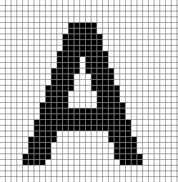
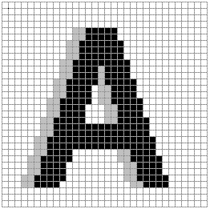
1. 컨볼루션 신경망의 원리
일반 신경망으로 이미지를 분류할 때 문제점
이미지의 위치, 크기, 각도 변화 등에 취약함
왼쪽으로 이동

Slide 4



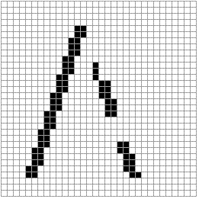







1. 컨볼루션 신경망의 원리
일반 신경망으로 이미지를 분류할 때 문제점
왼쪽으로 2픽셀 이동할 경우
154개의 입력이 변화함
77개 : 검은색 → 흰색
77개 : 흰색 → 검은색

Slide 5
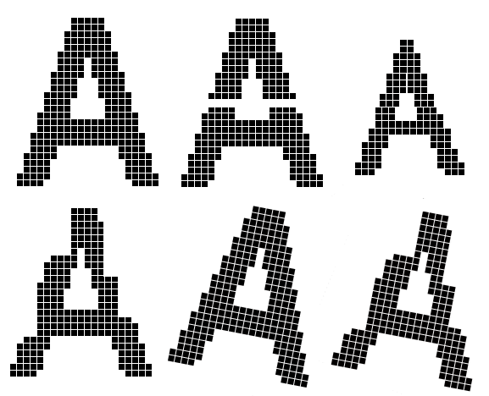
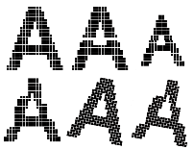
1. 컨볼루션 신경망의 원리
크기 또는 모양이 변화하는 경우

Slide 6



1. 컨볼루션 신경망의 원리
컨볼루션 신경망이란?
우리 뇌 속 시각 피질의 신경 세포들은 물체의 방향과 장소가 바뀌어도 별 문제 없이 인식할 수 있음
이러한 신경생물학적 관찰이 컨볼루션 신경망 구조 설계에 동기를 부여함 컨볼루션 신경망은 물체의 위치와 방향에 관계없이 물체의 고유한 특징을 학습할 수 있음
다층 신경망의 한 종류임
역전파 알고리즘을 사용하여 학습
이미지의 픽셀 값으로부터 직접 시각 패턴을 학습할 수 있음

Slide 7
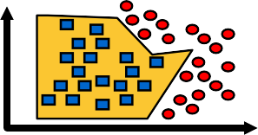
1. 컨볼루션 신경망의 원리
분류 과정
f1
일반 분류기
f 2
특징 추출을 위한 전처리 단계
f1...fn
분류
입력
출력
컨볼루션 신경망
입력
특징 추출
이미지의 이동 및
왜곡에 불변
분류
출력

Slide 8


1. 컨볼루션 신경망의 원리
컨볼루션 신경망의 구조
특징 맵 (커널)
추출된 특징 벡터
입력 이미지
특징 추출 층 또는 컨볼루션 층
컨볼루션 층
풀링 층
(이동 및 왜곡에 불변)
풀링 층

Slide 9
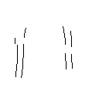
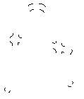
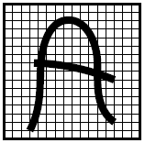


1. 컨볼루션 신경망의 원리
컨볼루션 층
입력 이미지 속 다양한 위치에서 동일한 특징들을 탐색
특징
서로 다른 특징 맵 (커널)

Slide 10

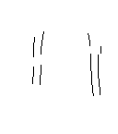
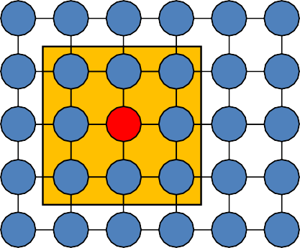




1. 컨볼루션 신경망의 원리
컨볼루션 과정
-1
0
1
컨볼루션
임계치
-1
0
1
-1
0
1
w11 w12 w13
w11 w12 w13
w21 w22 w23
w21 w22 w23
w31 w32 w33
w31 w32 w33

Slide 11
1. 컨볼루션 신경망의 원리
컨볼루션 과정
한 개의 특징 맵이 컨볼루션 과정을 통해 특징을 탐색할 때 특징 맵의 가중치 값은 변경되지 않음 (가중치 공유)
이와 같은 방식으로 특징 맵은 입력 이미지의 다양한 위치에서 동일한 특징을 탐색할 수 있음
모델이 갖는 파라미터의 개수를 줄여줌
특징 맵이 나타내고자 하는 템플릿과 이미지의 국소 부분이 일치한다면, 특징 맵의 뉴런이 발화
입력 이미지
컨볼루션 층

Slide 12
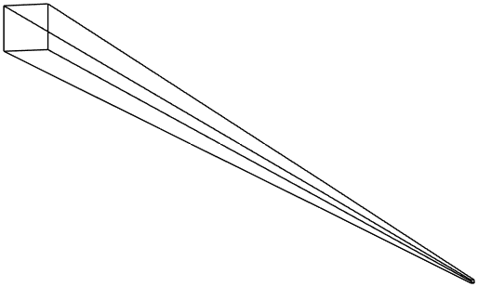
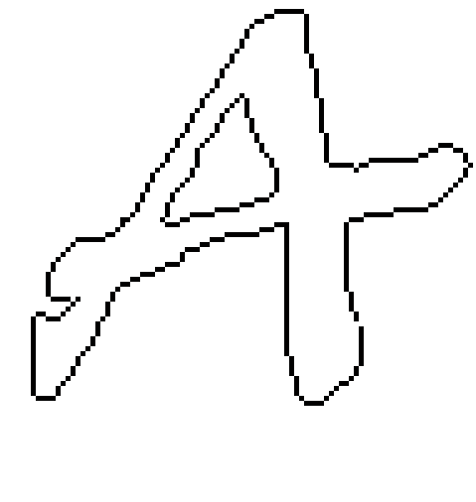
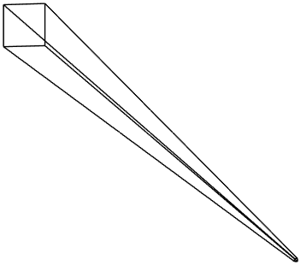
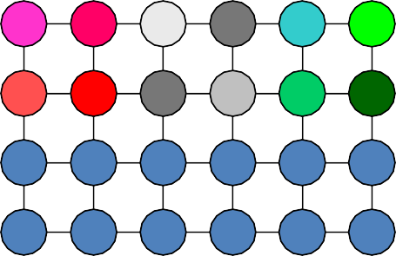
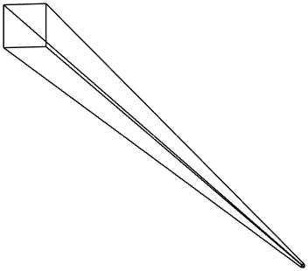
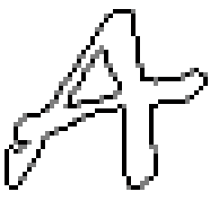
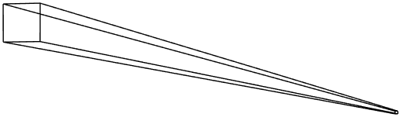
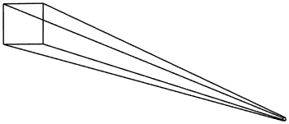


1. 컨볼루션 신경망의 원리
풀링 과정
물체의 위치와 각도 변화에 잘 대처할 수 있게 해줌
각 특징 맵의 해상도를 줄여줌 → 모델의 파라미터의 개수를 줄임
최대 / 평균 풀링을 주로 사용
특징 맵
풀링 층

Slide 13
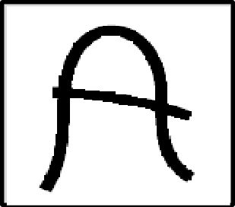

1. 컨볼루션 신경망의 원리
LeNet5
LeCun에 의해 고안됨
입력으로 32x32 픽셀 크기의 이미지를 받음
C1, C3, C5 : 컨볼루션 층 (5 × 5크기의 피처 맵)
S2, S4 : 풀링 층 (인자 2에 의한 풀링, 피처의 크기가 절반으로 축소)
F6 : 단층 신경망 (fully-connected)
Input image: 32x32
C1: 6x28x28
C5: 120
S2: 6x14x14
C3: 6x10x10
F6: 84
S4: 16x15x15
RBF output: 10

Slide 14


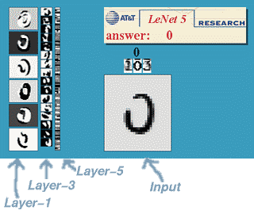
1. 컨볼루션 신경망의 원리
LeNet5
Input image:
32x32
C1: 6x28x28
C5: 120
S2: 6x14x14
C3: 6x10x10
F6: 84
S4: 16x15x15
RBF output:10
약 187,000개 뉴런들 사이 연결 존재
약 14,000개의 모델 파라미터 존재
http://yann.lecun.com/exdb/lenet/

Slide 15
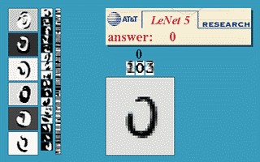
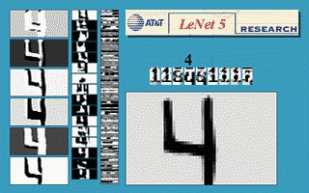
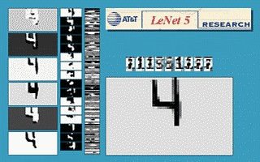
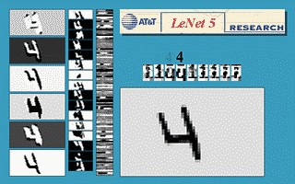
1. 컨볼루션 신경망의 원리
장점: 물체의 위치와 각도 변화에 대한 불변성
http://yann.lecun.com/exdb/lenet/

Slide 16
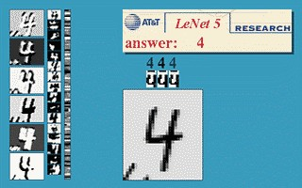
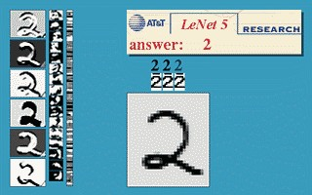
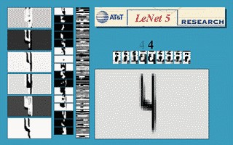
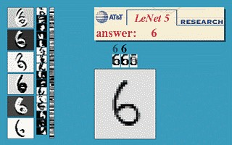
1. 컨볼루션 신경망의 원리
장점: 노이즈와 왜곡에 대한 불변성
http://yann.lecun.com/exdb/lenet/

Slide 17
1. 컨볼루션 신경망의 원리
단점
메모리 관점에서 일반적인 다층 퍼셉트론보다 더 많은 용량을 차지함
(많은 수의 파라미터)
실행 시간 관점에서 컨볼루션 과정이 많은 계산을 필요하고
전체 실행 시간 중 약 2/3의 비중을 차지
같은 개수의 파라미터를 갖는 신경망보다 약 3배 가까이 실행 시간이 느림

Slide 18
2. ImageNet: 이미지를 자동 분류하라

Slide 19

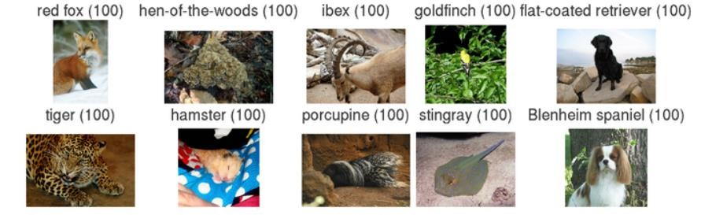
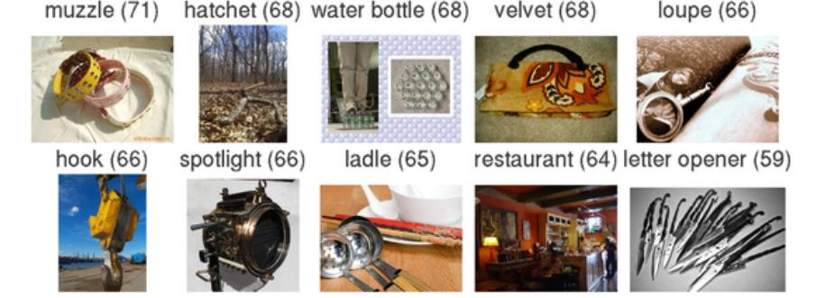
2. ImageNet: 이미지를 자동 분류하라
ImageNet Challenge
120만 개의 고해상도 이미지
1,000개의 서로 다른 클래스
50,000 검증 이미지, 150,000개의 테스트 이미지
쉬운 클래스
어려운 클래스

Slide 20
2. ImageNet: 이미지를 자동 분류하라
ImageNet 데이터 집합에 대한 매년 성능 향상
28.2
152 layers
25.8
16.4
11.7
22 layers
19 layers
6.7
7.3
3.57
8 layers
8 layers
shallow
ILSVRC’15 | ILSVRC’14 | ILSVRC’14 | ILSVRC’13 | ILSVRC’12 | ILSVRC’11 | ILSVRC’10
ResNet | GoogleNet | VGG |  | AlexNet
이미지 분류의 𝑇𝑜𝑝 − 5 에러

